Slide 1











PHÒNG GD& ĐT QUẬN LONG BIÊN
TRƯỜNG TIỂU HỌC BỒ ĐỀ
MÔN HOẠT ĐỘNG TRẢI NGHIỆM
LỚP 1
Notes:
更多模板请关注：https://haosc.taobao.com

Slide 2


SINH HOẠT LỚP

Slide 3


SƠ KẾT
TUẦN 30

Slide 4



Lập kế hoạch tuần 31

Slide 5

Sinh hoạt theo chủ đề

Slide 6
- Hãy kể cho các bạn em đã được đi du ịch ở đâu?
- Em có cảm xúc như thế nào khi đi tham quan những cảnh đẹp ấy?

Slide 7


Cùng tớ làm hướng dẫn viên du lịch nào!!!

Slide 8
Đánh giá

Slide 9

Chúc các em chăm ngoan học giỏi

Slide 10
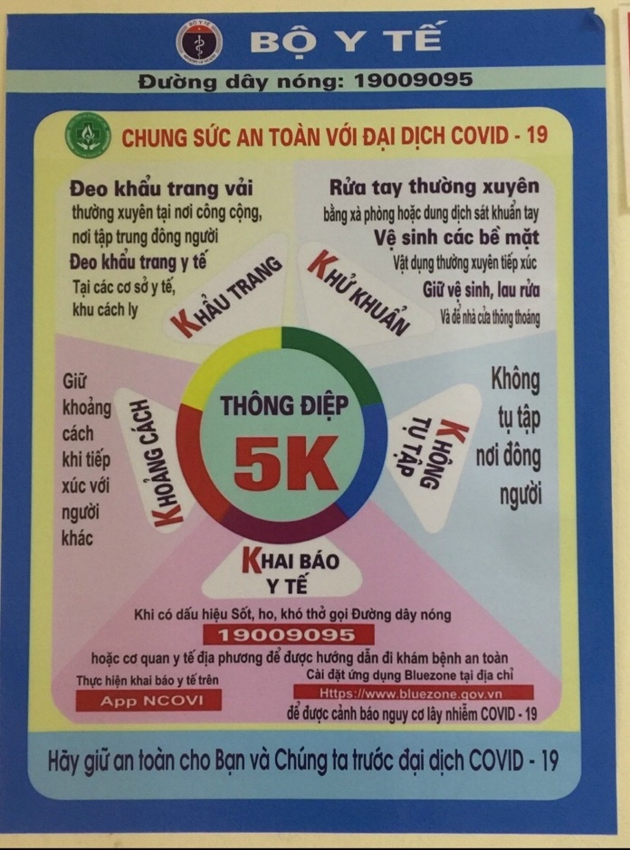
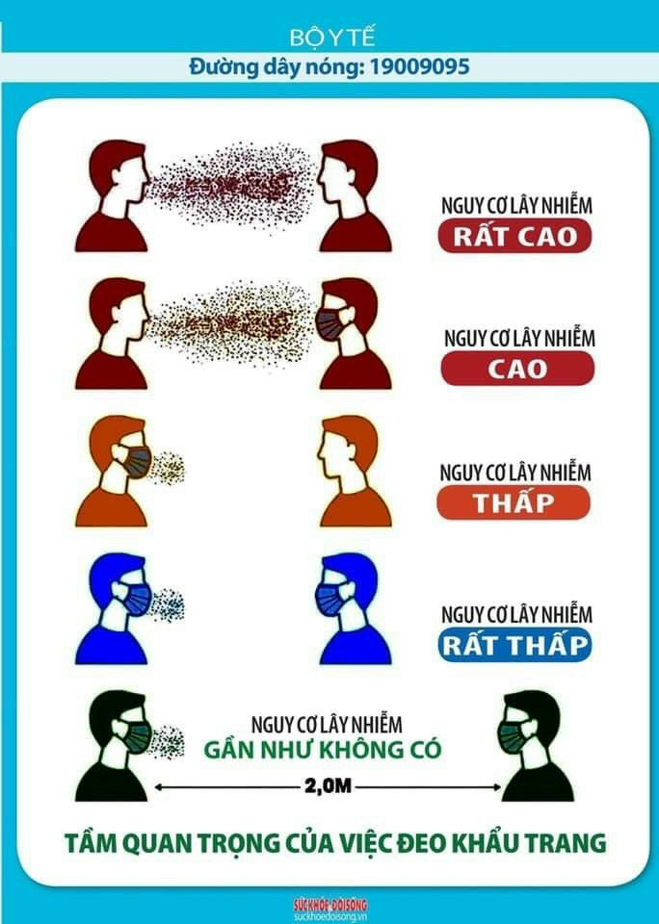
Bài học của chúng ta đến đây là hết rồi; con hãy chăm chỉ luyện đọc to và rõ ràng hơn.
Các con hãy luôn thực hiện tốt quy tắc “5k” của Bộ Y tế để cùng chung tay đẩy lùi đại dịch covid nhé.

Slide 11

CÔ CHÚC CÁC CON CHĂM NGOAN,
HỌC TỐT, VÂNG LỜI ÔNG BÀ, BỐ MẸ
CHÀO TẠM BIỆT CÁC CON,
HẸN GẶP LẠI CÁC CON
TRONG CÁC BÀI HỌC SAU

